Slide 1
Unbekannte Werkzeuge
Lösung

Slide 2
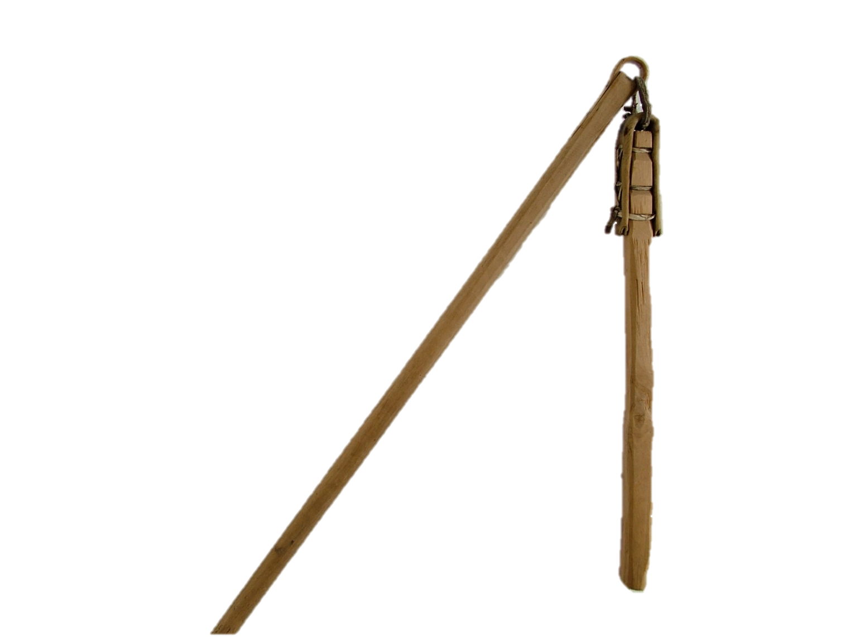
Dreschflegel
Der Dreschflegel (im süd-/altdeutschen auch Dreschschlegel) ist ein altes bäuerliches Werkzeug zum Dreschen des Getreides nach der Ernte, um die Getreidekörner der Weiterverarbeitung zuführen zu können.

Slide 3
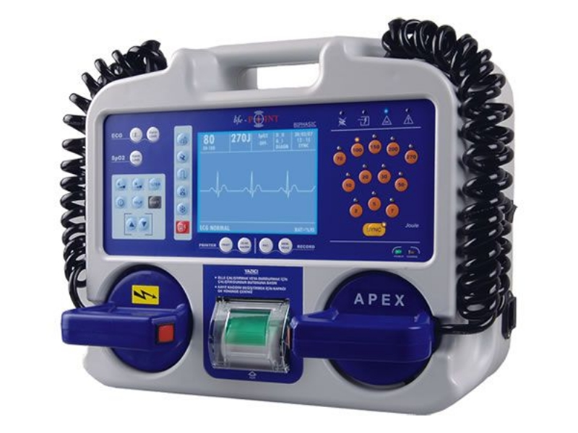
Defibrillator
Der Defibrillator ist ein Schockgeber, medizinisches Werkzeug. Und wird verwendet als Behandlungsmethode gegen die lebensbedrohlichen Herzrhythmusstörungen, Kammerflimmern und Kammerflattern, bei der durch starke Stromstöße die normale Herzaktivität wieder hergestellt werden soll.
Defibrillatoren werden auf Intensivstationen, in Operationssälen, in Notfallaufnahmen, sowie in Fahrzeugen des Rettungsdienstes bereitgehalten, sie sind zunehmend auch in öffentlich zugänglichen Gebäuden wie Bahnhöfen, Flughäfen und anderen Orten für eine Anwendung durch medizinische Laien bereitgestellt.

Slide 4
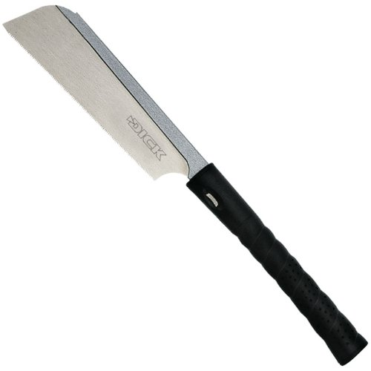
Japanische Ziehsäge
Die Japansäge (auch: Japanische Ziehsäge) ist eine Handsäge und das japanische Gegenstück zu der in Europa verbreiteten Feinsäge oder dem Fuchsschwanz. Im Gegensatz zu diesen Sägen arbeitet eine Nokogiri ausschließlich auf Zug.

Slide 5
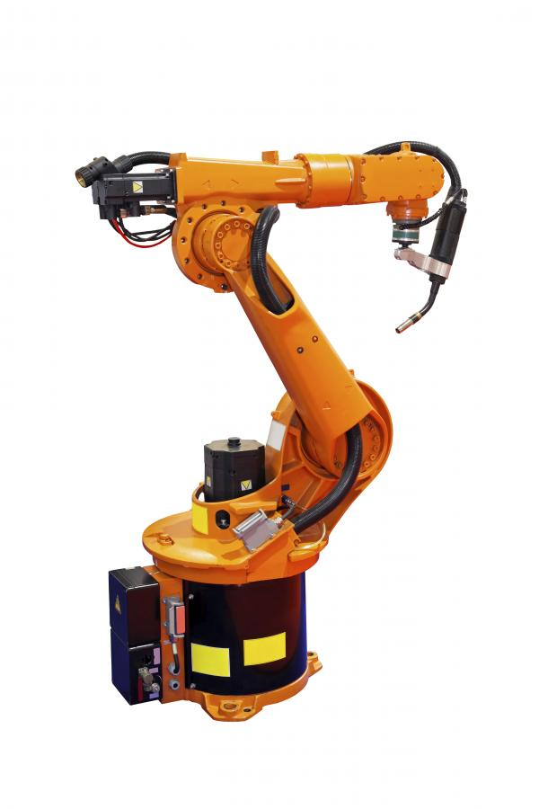
Roboterarm
Ein Roboter ist eine technische Apparatur, die üblicherweise dazu dient, dem Menschen mechanische Arbeit abzunehmen. Roboter können sowohl stationäre als auch mobile Maschinen sein und werden von Computerprogrammen gesteuert. Die Wortbedeutung hat sich allerdings im Laufe der Zeit gewandelt.

Slide 6
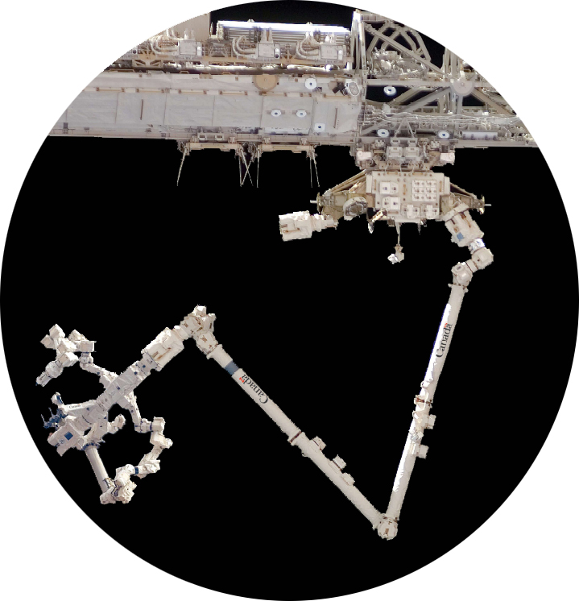
Canadarm/RMS
Das Remote Manipulator System (RMS), auch als Canadarm bezeichnet, ist ein elektromechanischer Arm an Bord des Space Shuttles, der Nutzlasten ergreifen, sie aus der Ladebucht aussetzen und darin verankern kann.

Slide 7
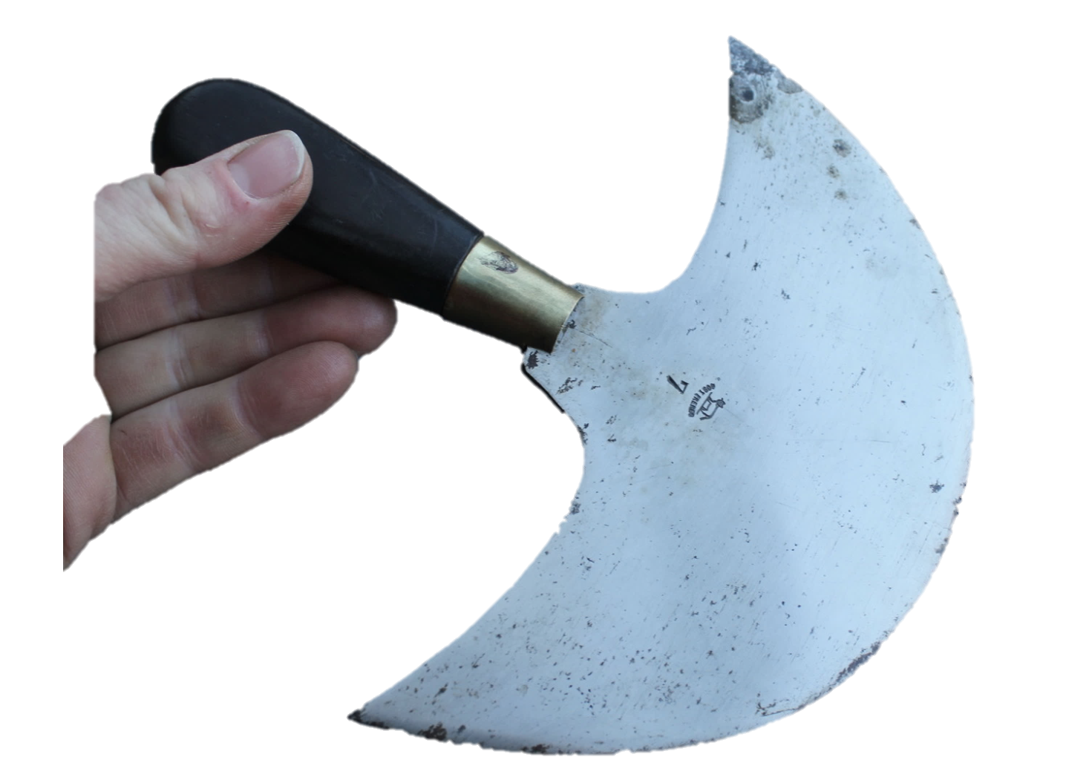
Halbmondmesser/Ledermesser
Das Handwerkzeug aus dem Bereich Sattlerei und Schusterei ist zum Zurichten von Lederwaren geeignet.

